Slide 1
Site Ecommerce
Senai FullStack 2022 turma 15
Frontend – SA1
Fernando M T Fujisawa

Slide 2



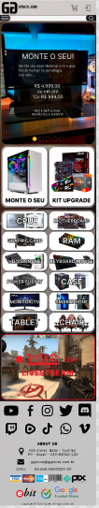
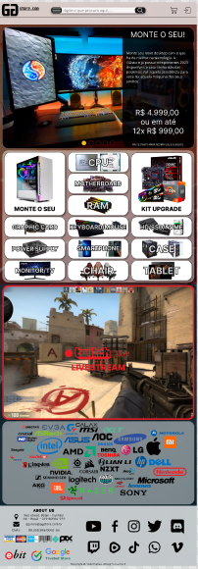
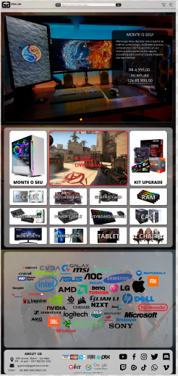
DESIGN

Slide 3
Conceitos Principais
Letreiro Sans serif (Sans Serif/Serif);
Cores claras, ótima resolução e poucas cores;
Cores principais preto e branco (preto/azul/branco);
Design minimalista. O design mesmo sendo minimalista traz alguns traços de imersão em estar já em lobby de algum jogo devido ao background aplicado. Este background o qual pode ser facilmente alterado OU ter efeitos de transição. Qualquer cor de background pode ser aplicado devido a adoção de cores principais neutras (preto/branco);
Botão Menu coluna retrátil inserido ao lado da área de pesquisa limpando o topo do site dando ênfase a LOGO;
Área de destaque para promoções ou eventos;
Adota-se abaixo o menu principal com imagens indicativas de apoio aos nomes de produtos para facilitar a busca visual;
Área de suporte ao cliente “MONTE O SEU” e “KIT UPGRADE”;
Link do streaming (diferencial de outros ecommerce´s) aproximando o vendedor do cliente;
Área de destaque para busca por marcas principais trabalhadas;
Link´s de redes sociais;
Área sobre descrição, contato com a empresa e formas de pagamento adotados;
Área da Lista de produtos limpa e resumida, com suporte a filtros;
Área do produto limpo e com informações retraídas, com opção do cliente buscar por mais informações ;
Área do carrinho limpo e dividida para rápida visualização e compreensão;
Opção flexível e facilitada de login e cadastro do usuário;

Slide 4
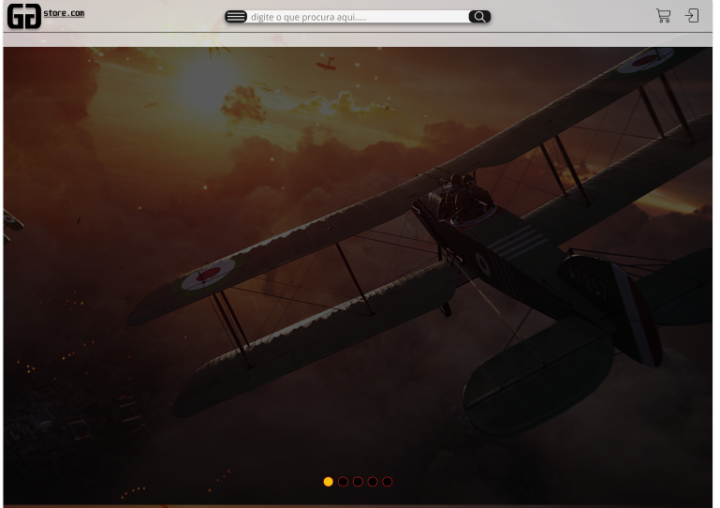
Design minimalista. O design mesmo sendo minimalista traz alguns traços de imersão em estar já em lobby de algum jogo devido ao background aplicado. Este background o qual pode ser facilmente alterado OU ter efeitos de transição. Qualquer cor de background pode ser aplicado devido a adoção de cores principais neutras (preto/branco);

Slide 5
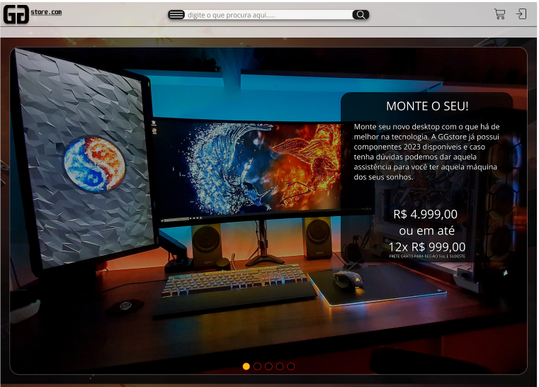

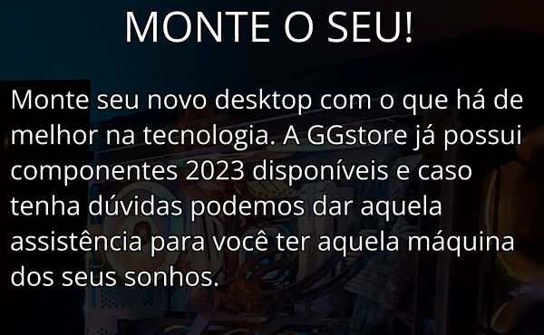
Botão Menu coluna retrátil inserido ao lado da área de pesquisa limpando o topo do site dando ênfase a LOGO;
Letreiro Sans serif (Sans Serif/Serif);
Cores claras, ótima resolução e poucas cores;
Cores principais preto e branco (preto/azul/branco);
Área de destaque para promoções ou eventos;

Slide 6
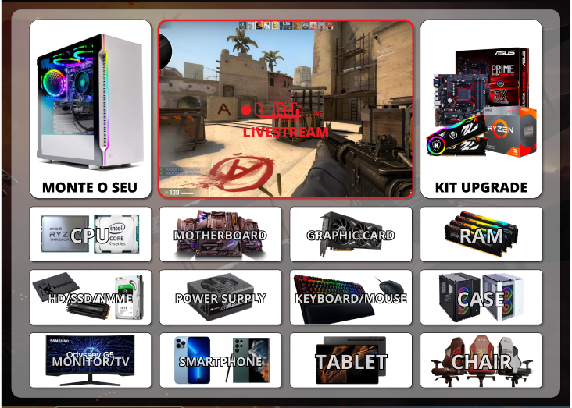
Adota-se abaixo o menu principal com imagens indicativas de apoio aos nomes de produtos para facilitar a busca visual;
Área de suporte ao cliente “MONTE O SEU” e “KIT UPGRADE”;
Link do streaming (diferencial de outros ecommerce´s) aproximando o vendedor do cliente;

Slide 7
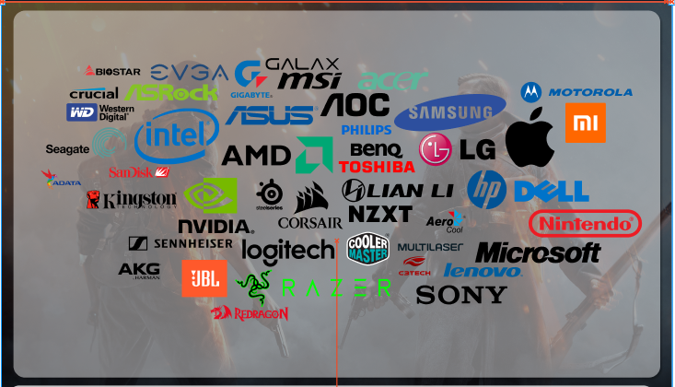
Área de destaque para busca por marcas principais trabalhadas;

Slide 8
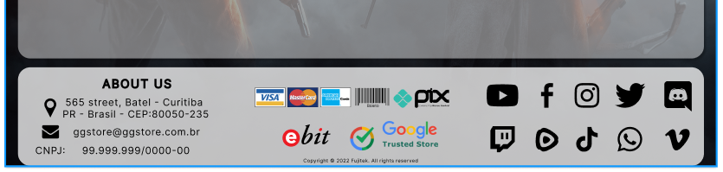
Link´s de redes sociais;
Área sobre descrição, contato com a empresa e formas de pagamento adotados;

Slide 9
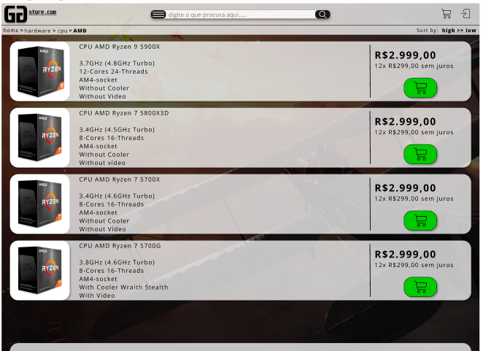
Área da Lista de produtos limpa e resumida, com suporte a filtros;

Slide 10
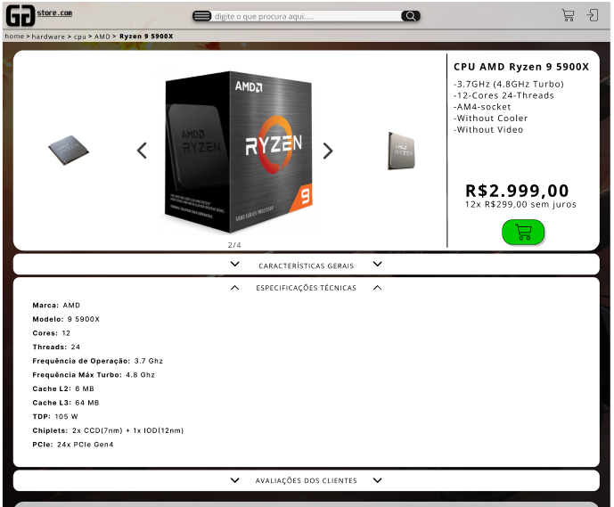
Área do produto limpo e com informações retraídas, com opção do cliente buscar por mais informações ;

Slide 11
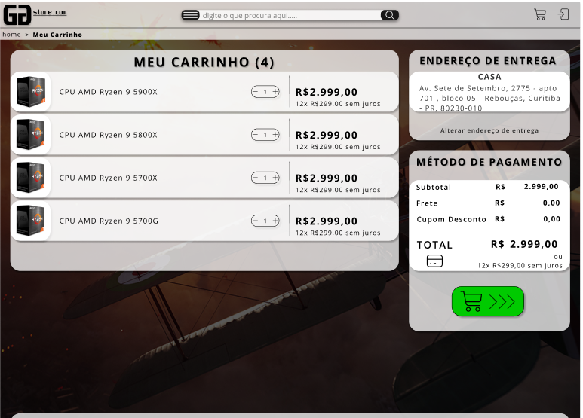
Área do carrinho limpo e dividida para rápida visualização e compreensão;

Slide 12
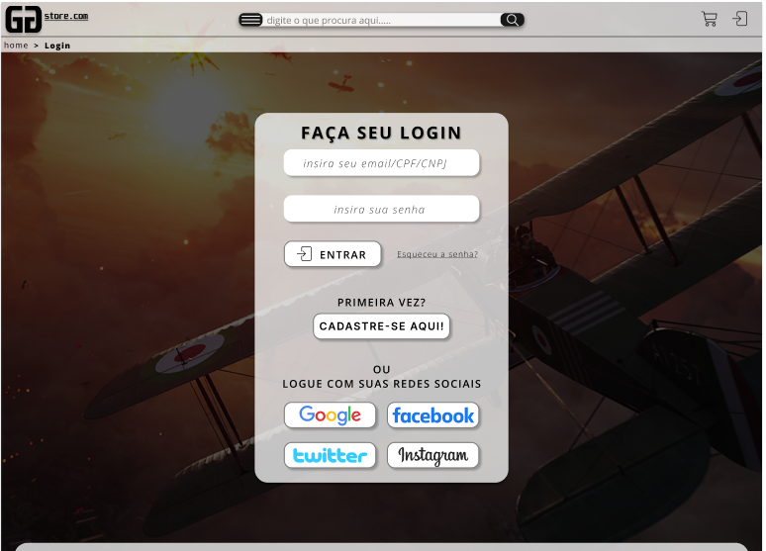
Opção flexível e facilitada de login e cadastro do usuário;

